Slide 1
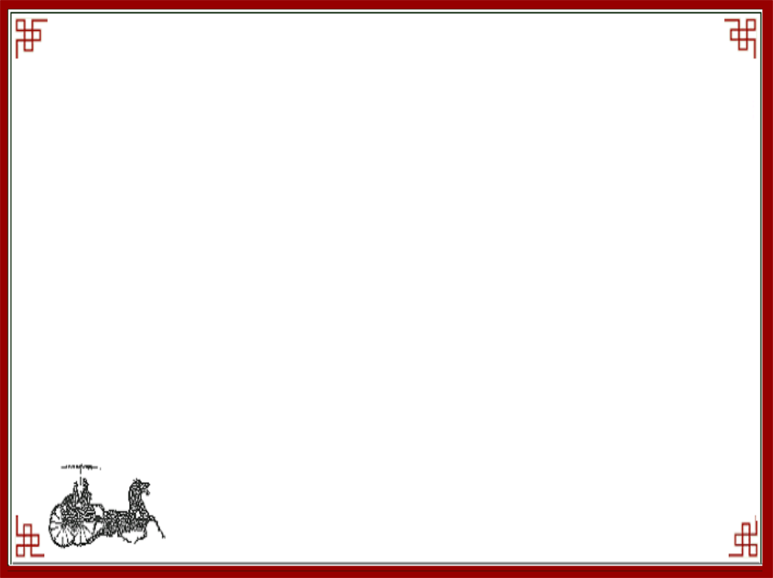
22、古诗两首

Slide 2

古诗两首
冬夜读书示子聿
宋 陆游
古人学问无遗力，
少壮工夫老始成。
纸上得来终觉浅，
绝知此事要躬行。
观书有感
南宋 朱熹
半亩方塘一鉴开，
天光云影共徘徊。
问渠哪得清如许？
为有源头活水来。

Slide 3
示：教育
学问：指读书学习。
无遗力：遗，保留，无遗力就是竭尽全力。
始：才。
纸上：指书本上。
终：毕竟；终究。
觉浅：感到肤浅。
绝知：深入透彻地理解。
躬行：亲身实践。
鉴：镜子
徘徊：来回移动。
清如许：这样的清澈。
渠：指方塘。
为：因为。

Slide 4
古诗两首
冬夜读书示子聿
宋 陆游
古人学问无遗力，
少壮工夫老始成。
纸上得来终觉浅，
绝知此事要躬行。
观书有感
南宋 朱熹
半亩方塘一鉴开，
天光云影共徘徊。
问渠哪得清如许？
为有源头活水来。

Slide 5
竭尽全力
争分夺秒
废寝忘食
夜以继日
孜孜不倦

Slide 6
悬梁刺股
凿壁借光
囊萤映雪
闻鸡起舞

Slide 7
少壮不努力，老大徒伤悲。
黑发不知勤学早，白首方悔读书迟。

Slide 8
工夫：侧重于表示时间。
功夫：侧重于表示本领。
1、他三天（ ）就学会了游泳。
2、这个杂技演员真有（ ）。
3、明天有（ ）再来玩吧！
4、中国（ ），名扬海外。
工夫
功夫
工夫
功夫

Slide 9
1、读万卷书，行万里路。
2、百闻不如一见，百见不如一干。
3、站在岸上学不会游泳。
4、实践是检验真理的唯一标准。

Slide 10
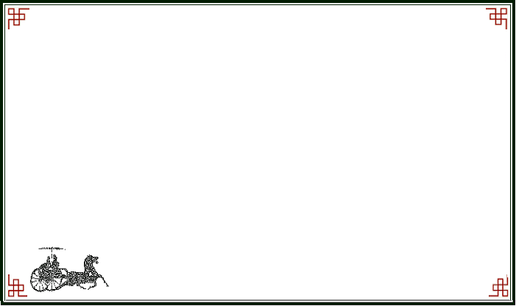
整首诗运用了比喻的手法。把自己的心智比作方塘，正像源源不断的活水使池塘变得如此清澈，人不断读书，就会不断汲取新的知识，就能变得更加聪明。

Slide 12
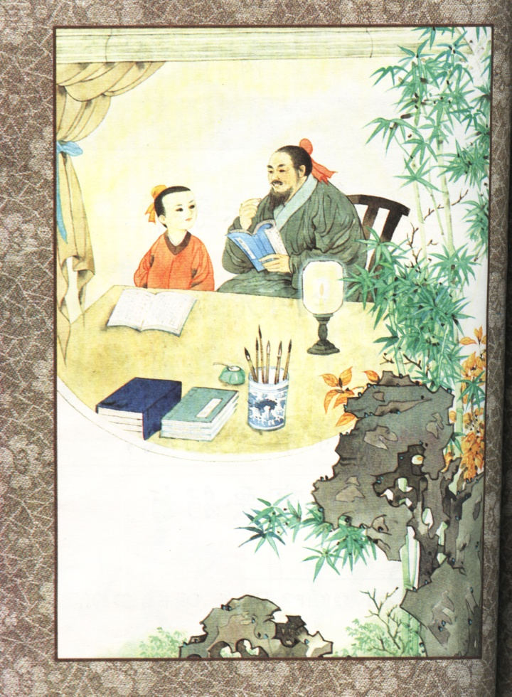
一个冬天的夜晚，外面是________,书房内,陆游和子聿正在灯下读书……

Slide 13
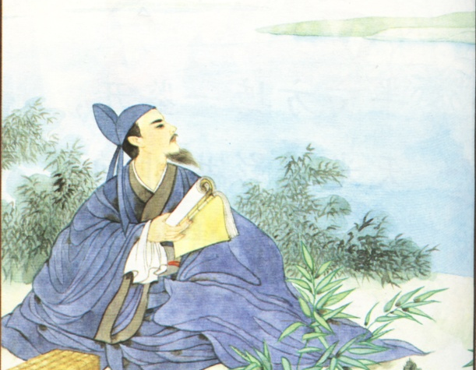


Slide 14
用诗：
1、星期天，小明吃过早饭，就去打电脑，爸爸语重心长地对他说：“______,
_______”你现在不努力,以后会后悔的.
2、科学老师对同学们说:“古人说‘_____
__,_____’光看书上的实验步骤没用,下节课我们到实验室做实验.
3、_______,_______.我们平时只有多观察生活,多积累词汇,作文才能写得好.

